Slide 1
住宅部門智慧節能 多目標管理系統之建立與應用
2012兩岸節能減碳之技術創新與產業發展研討會
許志義、林子揚、朱建華
國立中興大學產業發展研究中心
2012/11/24

Slide 2
大 綱
一、前言----------------------------------------------3
二、智慧住宅節能管理系統應用 ---------------7
三、實證案例分析----------------------------------8
四、引申討論---------------------------------------20
五、結論與建議------------------------------------25

Slide 3
一、前言(1/4)
在台灣當前油電雙漲與景氣衰退的氛圍，如何有效節能以減少用電支出，已成為當前民眾關注之議題。通常節省電力消費主要有兩種方式：一為選用高效率的家電設備，一為運用控制系統與管理程序進行用電即時管控。
在節能家電設備方面，經濟部2012年推動兩波「補助民眾購(換)置節能家電」措施，針對高效率洗衣機、電冰箱、冷氣機及顯示器等節能家電，提供民眾每台2,000元的購買補助，在住宅用電設備效率提升上獲得相當成果 。
用電即時管控上，智慧住宅節能資訊管理系統是當前被認為最有效率的方式之一。以美國為例，預計迄今年底止，將完成5,200萬住宅用戶智慧電錶(Smart Meter)裝設(約34％)，藉由節能管理系統調節用電量。

Slide 4
一、前言(2/4)
當前若干國家已積極推動所有電力用戶裝設智慧電錶，以提高電能使用效率。我國亦於2010年6月經行政院核定「智慧型電錶基礎建設(Advanced Metering Infrastructure, AMI)推動方案」，啟動低壓電力用戶AMI佈建。
據此，台電公司將於2013年底前佈建1萬個住宅用戶智慧電錶；完成測試與前置作業後，並經成本效益評估(Cost Benefit Analysis, CBA)後，台電公司將啟動大規模佈建。
經濟部復於今年11月宣佈，將推動長達20年的「智慧電網總體規劃方案」計畫，以完成「2015年建立住宅用戶時間電價制度」、「2030年完成全台半數600萬用戶裝置智慧電表」的目標，並帶動1,300億相關產業之產值。

Slide 5
一、前言(3/4)
在AMI的帶動下，電力公司將可透過智慧電錶，提供即時電價資訊給用戶，用戶則可藉由智慧住宅節能資訊管理系統，即時調度家電啟停負載。藉此，住宅部門將逐步實現智慧電能管理的願景，進一步將過往電力公司傳統之需求端管理內涵，擴大為「雙向、即時、智慧化」的需求端管理範疇。
本研究之主要目的，即在於此架構下，規劃整體最具效益之家電使用排程，以求在達成「經濟性」目的之同時，能夠兼顧「舒適性」與「便利性」兩項目標。

Slide 6
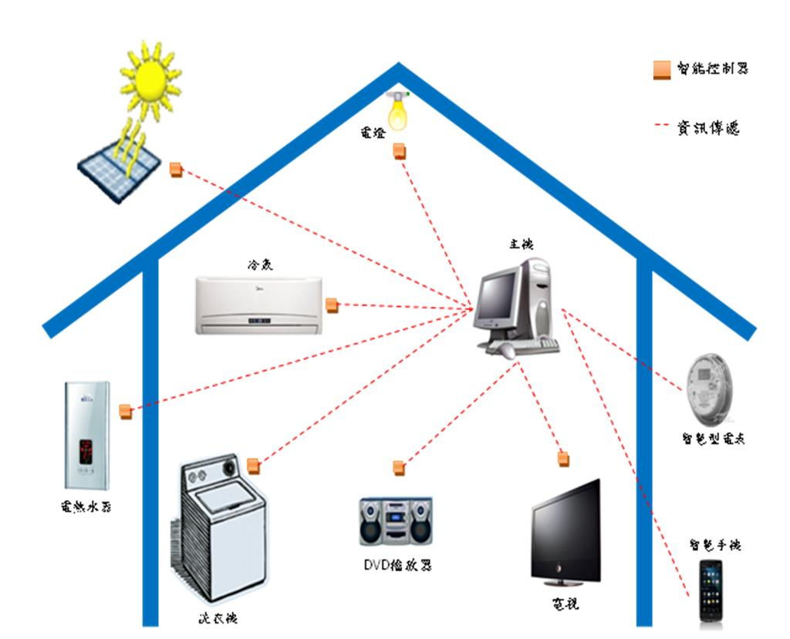
一、前言(4/4)
圖1：智慧監測和控制家電設備系統之架構
資料來源：Lin, F.J.(2011), Strategic Initiatives of Smart Grid in Taiwan.

Slide 7
二、智慧住宅節能管理系統應用
過往文獻中，對於智慧住宅節能資訊管理系統應用的研究，依目的區分，主要可分為增進能源使用效率與增加對智慧住宅居住者的舒適性兩類，研究方法則多以類神經網路、基因演算法及粒子群優化演算法為主。
對於講究生活品質的現代人而言，「舒適」與「便利」應屬一併追求的目標。但較為可惜的是，既有文獻中，鮮少將家電設備提前或延後使用，對於「便利性」所造成的影響一併納入探討。
故本研究在智慧住宅節能管理之議題上，利用多目標規劃(multi-objective programming , MOP)的方式，綜合考量住宅用戶之「經濟性」、「舒適性」與「便利性」等三大目標，同時結合層級分析法(Analytical Hierarchy Process, AHP) 估算台灣住宅用戶心目中對於各目標之權重值，以求出最符合使用者心目中之家電使用排程。

Slide 8
三、實證案例分析(1/12)
多目標決策是一種明確，且可同時考量多個決策目標的數學規劃方法，其目的為協助決策者在各目標衝突及有限資源的限制下，選擇其中之權衡取捨(trade-off)，尋求一個最佳的行動方案。
透過多目標規劃分析，不僅可幫助決策者找出最適當之可移動家電設備，於最適當時點「啟動」或「關閉」，達到智慧住宅節能資訊管理之最佳化；更可針對住宅用戶之不同需求，建立其家電排程各種方案之選擇彈性。
為達成智慧住宅節能資訊管理最佳化之目標，本研究綜合考量住宅用戶之「經濟性」、「舒適性」與「便利性」三大目標，分別為：「最低用電總支出」、「最小家電移動總時間」與「最小家電移動總數量」。

Slide 9
三、實證案例分析(2/12)
表1：「智慧住宅節能管理多目標規劃模型」之三大目
標函數
目標函數 | 計算公式 | 說明
最低用電總支出 |  | 所有家電設備使用一天之用電支出加總。但本研究所提出之智慧住宅節能管理多目標規劃模型，不以最低用電總支出為主要目標，而是在兼顧使用者「舒適性」與「便利性」，盡量不改變使用者生活習慣的情況下，達到降低用電總支出之目標。
最小家電移動總時間 |  | 使用者對此家電設備可以提前或延遲啟動的範圍。由於每個使用者對各種家電設備使用時間之可容忍程度不同，使用者可依個人習慣來設定其值，或透過先前使用資料進行設定。移動家電設備的總時間越短，即對使用者「舒適性」與「便利性」的影響越低。
最小家電移動總數量 |  | 使用者對家電設備提前或延遲啟動的數量。每移動一個家電設備啟動時間就會降低使用者的「舒適性」與「便利性」，因此移動家電設備啟動時間數量越少，即對使用者的「舒適性」與「便利性」造成的影響越低。
資料來源：本研究自行整理。

Slide 10
三、實證案例分析(3/12)
限制條件：
本研究所採用之即時電價將一天分為24小時，因此共有24種不同之價格，且每小時為60分鐘，故使用者對某一家電設備於一天中每一小時之使用時間上限為60分鐘；下限為0分鐘。
家電設備啟動時間，則必須於使用者所設定之可容忍變動時間區間中開啟，因此每一家電設備啟動時間，其區間下限為原啟動時間減去此家電設備之可容忍變動時間；上限為原啟動時間加上此家電設備可容忍變動時間。
若某一家電設備啟動時間不為原啟動時間，則判斷此家電設備狀態為移動之家電，否則判斷為未移動之家電。

Slide 11
三、實證案例分析(4/12)
演算工具與研究數據
本研究係透過電腦程式Dev-C++ 4.9.9.2語法撰寫，於程式中直接輸入下列各項資料： 24 小時之即時電價資料、各電器啟動時間、使用時間、各電器瓦數、以及對各電器可容忍之移動時間。
本研究之數據來源，係以國內文獻劉肇欽（2010）所提出之即時電價費率資料及住宅用戶典型日之用電資料（表2），結合美國Illinois-Ameren公司典型日之即時電價資料（圖2），做為實證基準進行模擬。

Slide 12
三、實證案例分析(5/12)
表2：用戶34種家電之基本資料
電器名稱 | 啟動 時間 | 使用時間長度 | 電器 瓦數 | 容忍變動時間 |  | 電器名稱 | 啟動 時間 | 使用時間長度 | 電器 瓦數 | 容忍變動時間
單位 電器 | 時/分 | 分鐘 | 瓩 | 分鐘 |  | 單位 電器 | 時/分 | 分鐘 | 瓩 | 分鐘
A電風扇 | 00:00 | 505 | 0.035 | 0 |  | 排油煙機2 | 17:30 | 30 | 0.35 | 0
B電風扇 | 00:00 | 505 | 0.069 | 0 |  | 電鍋2 | 17:30 | 30 | 0.75 | ±30
小夜燈 | 00:00 | 505 | 0.0005 | 0 |  | 除濕機 | 17:35 | 180 | 0.285 | ±30
烤麵包機 | 08:25 | 5 | 0.9 | 0 |  | 微波爐2 | 17:40 | 5 | 1.2 | 0
微波爐 | 08:25 | 5 | 1.2 | 0 |  | 烘碗機2 | 18:25 | 30 | 0.2 | ±60
電視機 | 09:00 | 120 | 0.14 | 0 |  | 熱水瓶2 | 18:45 | 60 | 0.7 | ±20
電腦 | 09:00 | 150 | 0.37 | 0 |  | 電視機4 | 18:35 | 120 | 0.14 | 0
熱水瓶 | 10:05 | 60 | 0.7 | ±20 |  | A電風扇2 | 19:00 | 300 | 0.035 | 0
排油煙機 | 12:00 | 30 | 0.35 | 0 |  | 洗衣機 | 19:20 | 30 | 0.43 | ±250
電鍋 | 12:20 | 30 | 0.75 | ±30 |  | 冷氣2 | 19:30 | 180 | 1.085 | ±30
電視機2 | 13:00 | 60 | 0.14 | 0 |  | 烘乾機 | 19:30 | 30 | 1.2 | ±250
熱水瓶 | 13:10 | 60 | 0.7 | ±20 |  | 電腦3 | 20:00 | 85 | 0.37 | 0
冷氣 | 13:30 | 120 | 1.085 | ±30 |  | B電風扇2 | 21:00 | 180 | 0.069 | 0
烘碗機 | 13:45 | 30 | 0.2 | ±75 |  | 電熱水器 | 22:00 | 30 | 4 | ±60
吸塵器 | 14:30 | 30 | 0.4 | ±30 |  | 抽風機 | 22:00 | 30 | 0.031 | 0
電腦2 | 15:00 | 120 | 0.37 | 0 |  | 電視機5 | 23:00 | 50 | 0.14 | 0
電視機3 | 16:00 | 60 | 0.14 | 0 |  | 小夜燈2 | 23:50 | 10 | 0.0005 | 0
註：「A、B」代表不同編號之同類型電器；「2、3…N」，代表相同電器第N次使用；黃色底代表移動電器。
資料來源：本研究自行整理。

Slide 13
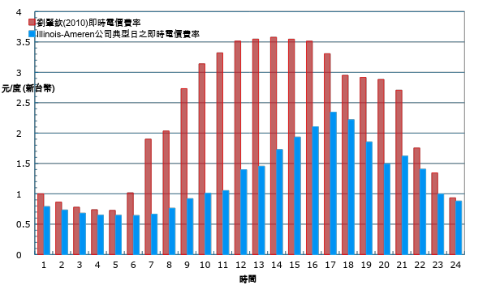
三、實證案例分析(6/12)
資料來源：本研究自行整理自劉肇欽(2010)與Illinois-Ameren(2012)，並自行繪製。
圖2：劉肇欽(2010)模擬之即時電價費率與美國Illinois-
Ameren公司典型日之實際即時電價費率

Slide 14
三、實證案例分析(7/12)
利用市場問卷調查及層級分析法，可得出台灣住宅用戶心目中各目標之權重值。
針對兩個以上之目標進行評估時，常常無法比較其優劣。本研究透過S型的隸屬函數(membership function)進行正規化，將每一個目標值轉化為0至1的模糊滿意值。正規化之公式為： 。
本研究根據三項目標滿意度之總和，進行最佳化模擬搜尋，作為「基準情境」（此情境不加入任何家電移動總時間和家電移動總數量之限制），並結合限制法模擬四種用電情境，以期望獲得較符合實際情況之家電排程，以符合決策者之目標需求。

Slide 15
三、實證案例分析(8/12)
表3：「基準情境」與「四種模擬情境」內容比較
情境 目標 | 範圍 | 基準 情境 | 情境一 | 情境二 | 情境三 | 情境四
家電移動總時間 | 上限 | 無限制 | 300分 | 500分 | 700分 | 900分
 | 下限 |  | 100分 | 300分 | 500分 | 700分
家電移動總數量 | 上限 | 無限制 | 3個 | 6個 | 9個 | 14個
 | 下限 |  | 1個 | 4個 | 7個 | 10個
資料來源：本研究自行整理。

Slide 16
三、實證案例分析(9/12)
本研究利用基因演算法之架構，尋求多目標最佳化問題的柏拉圖最佳解，此種方法稱之為多目標基因演算法(Multi-Objective Genetic Algorithm, MOGA)。
藉此可模擬出限制條件下最佳住宅節能管理之家電排程，經程式演算後，可獲得需變動排程的電器設備電量、時間、數量及滿意度。

Slide 17
三、實證案例分析(10/12)
表4：「基準情境」與「四種模擬情境」結果比較
情境 目標 | 基準 情境 | 情境一 | 情境二 | 情境三 | 情境四
節省用電總支出(NT＄) | 2.14 | 1.59 | 2.06 | 2.34 | 2.45
滿意度 | 0.92 | 0.649 | 0.841 | 0.955 | 1.000
家電移動總時間(分鐘) | 460 | 300 | 420 | 600 | 850
滿意度 | 0.51 | 0.679 | 0.551 | 0.262 | 0.091
家電移動總數量(個) | 7 | 3 | 6 | 9 | 13
滿意度 | 0.79 | 0.912 | 0.824 | 0.735 | 0.618
註:黃色底之數值為最大值或最小值。
資料來源：本研究自行整理。

Slide 18
三、實證案例分析(11/12)
根據回收問卷資料(107份中有效問卷92份，有效回收率為85％)之層級分析結果顯示，台灣住宅用戶心目中「降低用電總支出」、「家電移動總時間」及「家電移動總數量」各目標之權重值，分別為0.524、0.270及0.206。顯見在樣本群的認知，能否降低住宅用電總支出，為其運作智慧住宅節能資訊管理系統最主要考量因素。
各目標之目標函數經正規化後加權處理後，彙總可得總模糊滿意值，滿意值最高之情境即為最佳方案：
若僅僅以「降低用電總支出」為單一目標考量，「情境四」節省用電總支出以及其滿意度，為所有方案中最高之方案。
若僅以「家電移動總時間」或「家電移動總數量」為單一目標目標考量，則皆以「情境一」之滿意度最高。
若考慮「整體綜合目標」之滿意度，則以「基準情境」為最高。

Slide 19
三、實證案例分析(12/12)
表5：五種情境節省用電支出比率與加權滿意度
之比較
情境 目標 | 基準 情境 | 情境一 | 情境二 | 情境三 | 情境四
節省電費/總電費(%) | 7.9 | 6 | 7.9 | 8.7 | 9.1
加權總體滿意度 | 0.782 | 0.711 | 0.760 | 0.722 | 0.676
降低用電總支出 （權重0.524） | 0.481 | 0.340 | 0.441 | 0.500 | 0.524
家電移動總時間 （權重0.270） | 0.137 | 0.183 | 0.149 | 0.071 | 0.025
家電移動總數量 （權重0.206） | 0.164 | 0.188 | 0.170 | 0.151 | 0.127
註：黃色底之數值為最大值。
資料來源：本研究自行整理。

Slide 20
四、引申討論(1/5)
利用多目標基因演算法以及層級分析法，本研究可歸納成三種情境之決策依據：
若決策者對於「降低用電總支出」之目標權重很高，並不著重於「舒適性」與「便利性」，則決策者可選擇「情境四」做為決選方案，每月可節省約76元之電費支出，節省幅度高達9.1%。
若決策者希望能在滿足其「舒適性」、「便利性」最高之情況下，可選擇「情境一」做為決選方案，每月可節省約49元之電費支出，節省幅度降為6%。此情境與情境四相較，等同於以每月27元的報酬，抵換(trade-off)減少10個家電啟停移動帶來的便利性，合計每天減少550分鐘的啟停移動總時間，亦即增加了用戶之舒適性。
若決策者以整體滿意度為目標，則可選擇「基準情境」做為決策方案，每月可節省將近66元之電費支出，節省幅度為7.9%。與情境四相較，等同於以每月10元的報酬抵換減少6個家電啟停移動帶來的便利性，合計每天減少390分鐘的啟停移動總時間的舒適性；與情境一相較，則等同以每月17元的代價，抵換增加4個家電啟停移動的便利性，每天合計160分鐘的啟停移動總時間的舒適性，係同時兼顧三項目標的決策方案。

Slide 21
四、引申討論(2/5)
根據實證模擬結果，本研究模式可節省住宅部門6％～9.1％的用電總支出，若能廣泛應用至全台灣806萬住宅用戶，將可達成以下可觀之節能減碳效益：
按台電公司統計，100年度全國總售電量1,986億度，其中住宅部門占總售電量之21％，約為416.5億度。依此估算，相當於每年可節約25億～38億度電力。
以100年度我國住宅表燈平均電價每度為2.6555元換算，全年將可減少全台灣住宅部門約66億～101億元的用電支出。
以燃煤超臨界機組之CO2排放量，每度電0.839公斤估計，全年則可降低210萬至318萬公噸的CO2排放量。

Slide 22
四、引申討論(3/5)
由於住宅用戶的用電模式具有「主體小、用戶多、組成雜」的特性，且一般上班族，可能因為工作繁忙無暇自行管理用電模式，或缺乏專業知識，因此相對於工商用電部門，無論在參與需量反應或操作節能資訊管理系統上，相對具較高的交易成本。
對此，先進國家通常是透過「用戶群代表(aggregator)」來代客操作，發揮「聚沙成塔」的效果，集結眾多住宅小用戶成為一個「虛擬的大用戶」，配合電力公司於緊急尖峰時段降低需求負載，舒緩區域用電供電尖峰瓶頸，化解供電可靠度危機。

Slide 23
四、引申討論(4/5)
用戶群代表的經營型態可概分為以下四類：(1)電力零售商(Retailer)；(2)電力輔助服務市場(Ancillary Service Market)負責供需平衡者 (Balancing Responsible Party)； (3)典型的能源服務公司(Energy service company, ECSO)；(4)獨立型態之用戶群代表(Independent Aggregator)。
其中ESCO與獨立型態之用戶群代表，即係中立於電力公司與電力用戶之間，專精於需求面能源管理的第三方(Third Party)。此種型態的用戶群代表，可藉由智慧型電能管理系統，為用戶設定並操作其家用電器之排程，為住宅用戶節省用電支出，成為用戶與電力公司間的連結媒介。

Slide 24
四、引申討論(5/5)
Aggregator藉由資訊管理系統執行需量反應實例：
2006年康乃狄克州輸電容量不足以應付夏季尖峰時段。起先擬以汰換輸電線路解決問題，但遭受居民反對而擱置計畫。此時用戶群代表康沃吉公司(Comverge)提出佈建可抑低28MW的需量反應方案，來解決供電系統不穩定之情況。
康沃吉公司與電力公司簽訂為期四年的需量反應契約，並在該地區15000個住宅或小型用戶的空調設備中，加裝智慧型電能管理系統，以配合電力公司要求降載。每用戶一年可獲得100美元參與需量方案的電價優惠。當緊急狀況發生時(如電壓低於標準值的95%)，電力公司立即通知康沃吉公司啟動需量反應裝置。
2012年10月底為止，康沃吉公司已擁有逾50萬戶住宅與小型商業用戶參與其需量反應方案，包括即時電價、時間電價、尖峰時間回饋電價、緊急尖峰電價等。由此可見，用戶群代表在住宅部門採用智慧型電能資訊管理系統過程中，具有舉足輕重之地位。

Slide 25
五、結論與建議(1/2)
本文所建立「智慧住宅節能管理多目標規劃」之模型，可讓住宅部門在兼顧「經濟性」、「便利性」與「舒適性」的前提下，運用智慧住宅節能資訊管理系統進行節能決策，達到上述三項目標不同權重「抵換」的方案。
本研究對各目標之權重大小，進行107份樣本(有效樣本92份)市場調查問卷分析，其結果依序為：「降低用電總支出(0.524 )」、「家電移動啟停總時間最小(0.27)、「家電移動總數量(0.206) 」。可見台灣住宅用戶認為當前以降低用電總支出為最主要之目標。
在整體評估方面，以「基準情境」最適合作為住宅用電規劃，加權滿意度0.782；若以「舒適性」和「便利性」作為考量，則以「情境一」最佳，分項加權滿意度分別為0.183和0.188。

Slide 26
五、結論與建議(2/2)
根據實證模擬結果，透過多目標規劃進行決策，估計最多可降低約9.1%之用電總支出，以本研究模擬之住宅用電資料換算，每月約可節省76元的用電支出。若廣泛應用於台灣全體住宅用戶，估計每年將減少66億～101億元的總用電支出，且減少210萬～318萬公噸CO2排放量。
未來研究之方向，可進行智慧住宅節能資訊管理系統之成本效益分析(Cost Benefit Analysis, CBA)；亦可進一步研究如何透過「用戶群代表」之專業能力，整合用戶端小型再生能源（如太陽能）或電池儲能設施(Battery Energy Storage System, BESS)（如電動車），調配中央供電系統與分散式發電系統，以充分利用各地之分散型能源資源(Distributed Energy Resource, DER)，達到用戶、電業與社會「三贏」之局面。

Slide 27
Progress happens so fast today that one who declares something totally unfeasible, is being interrupted by someone else who has already done it.
--Albert Einstein

Slide 28
報告完畢，敬請指教！

